Slide 1
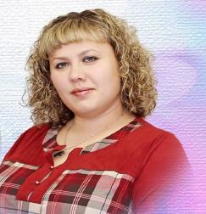
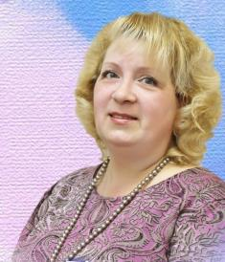
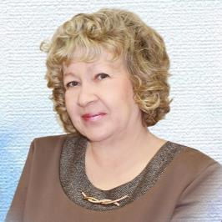
Вместе с солнцем просыпаемся, Мы приходу утра рады, Быстро-быстро собираемся На работу в детский сад
Воспитатель:
Гуренко Зинаида Анатольевна
Воспитатель:
Трёкина Елена Сергеевна
Младший воспитатель: Скоробогатова Ольга Фёдоровна

Slide 2
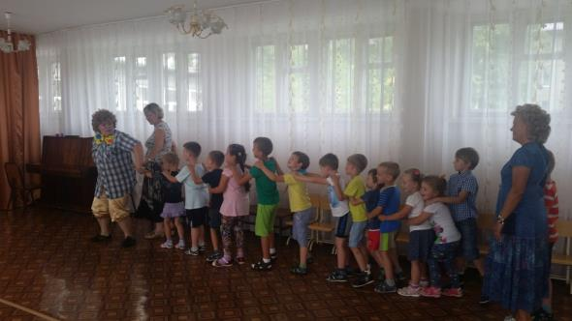
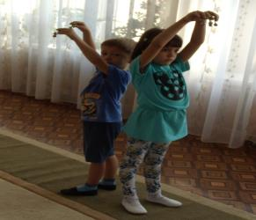
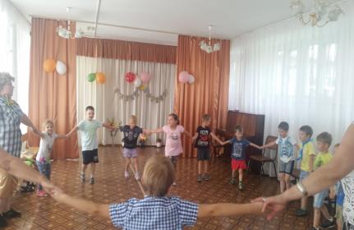
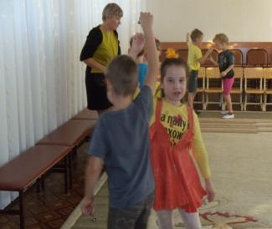
Учим мы стихи и песни в нашей группе дошколят! Места нет для нас чудесней, Чем любимый детский сад!

Slide 3
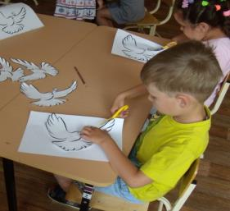
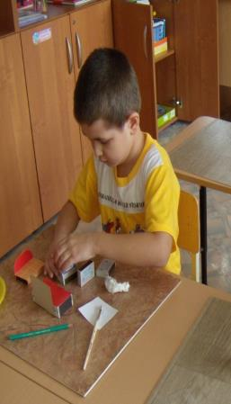
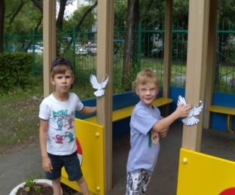
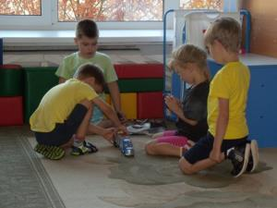
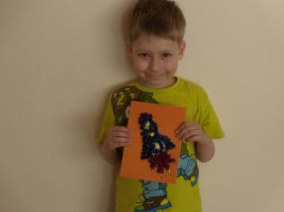
Дети в садике живут, здесь играют и поют, здесь друзей себе находят. На прогулку вместе ходят!

Slide 4
